Slide 1
Бойовий шлях Кудіна Анатолія Олексійовича
Автор : учениця 9 класу КЗ «НВК «КСШ І-ІІІ ступенів із поглибленим вивченням іноземних мов – ДНЗ» Грибок Дар’я
Науковий керівник : Манько Марина Олександрівна, вчитель історії та правознавства КЗ «НВК «КСШ І-ІІІ ступенів із поглибленим вивченням іноземних мов– ДНЗ»

Slide 2
Немає тієї сім’ї, якої б не торкнулася Велика Вітчізняна Війна
метою проекту є дослідити бойовий шлях Кудіна Анатолія Олексійовича, 1901року народження.
завдання:
1.Проаналізувати інформацію щодо військових операцій 1110 та 45 в яких служив Кудін А.О.;
2.Створити карту бойового шляху Кудіна А.О.;
3.Популяризувати історію Кудіна А.О.;
Об’єктом дослідження виступає бойовий шлях 1110 та 45 гвардійської артилерійської дивізії
Предмет дослідження: бойовий шлях бійця Кудіна А.О.

Slide 3

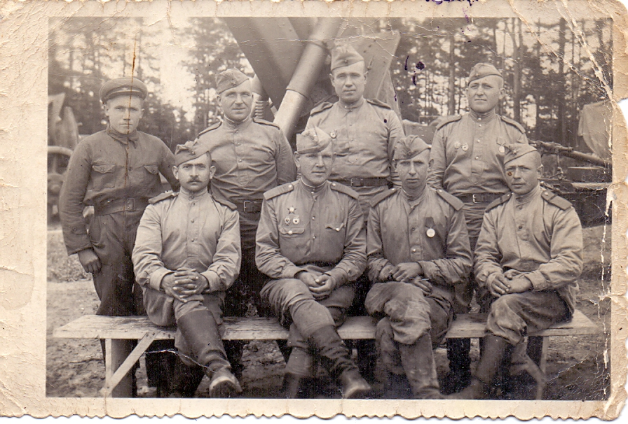
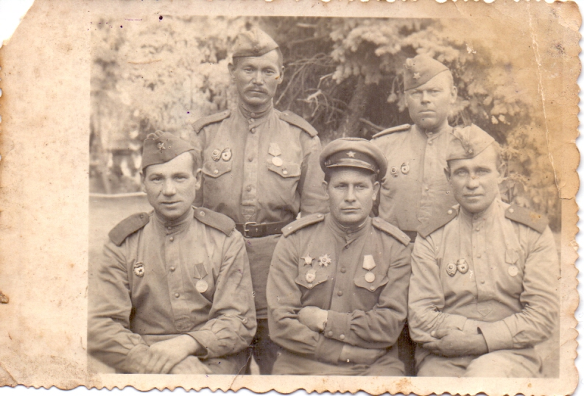

Кудін Анатолій Олексійович
Друга світова війна залишила слід у кожній українській родині. Зазвичай, учасники тих подій, хоч би з якого боку не воювали, й досі не хочуть розповідати подробиці. Правду про війну довіряли лише найближчим родичам.
Гортаючи сторінки сімейного альбому мою увагу привернуло фото чоловіка у військовій формі. Перше, що спало на думку розпитати про нього у бабусі та дідуся. В ході розповіді з’ясувалося, що тему війни в нашій родині не прийнято було обговорювати, так окрім декількох фото та військового квитка жодної інформації не залишилося.

Slide 4
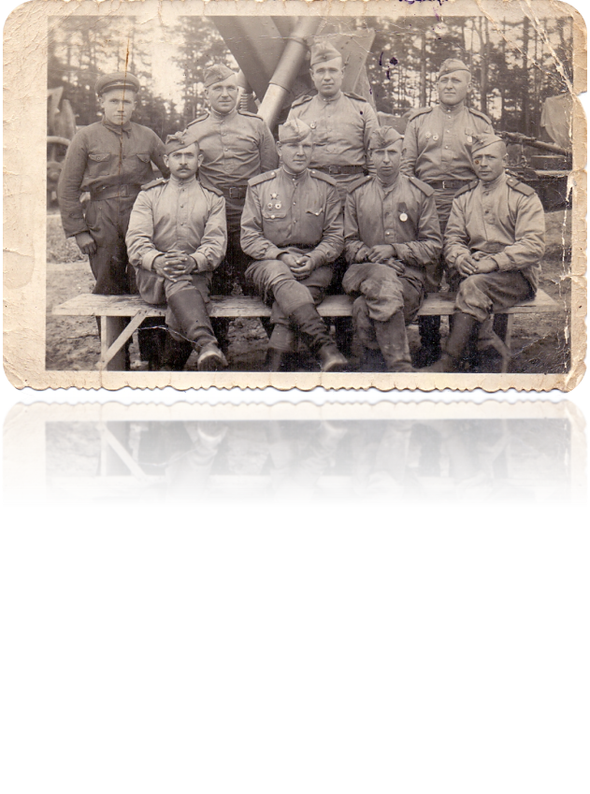
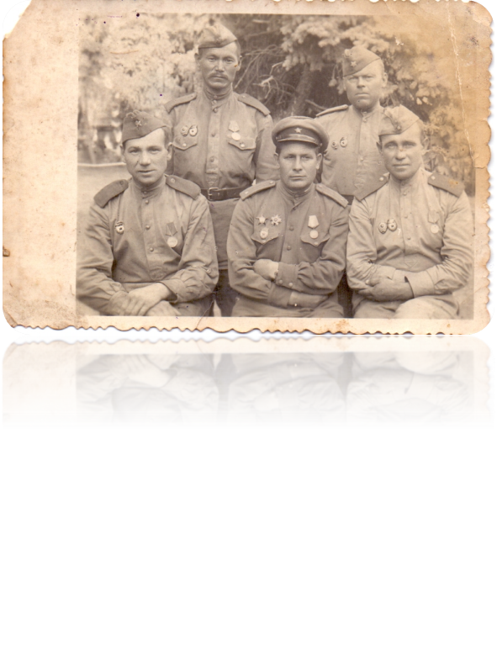
біографія
Кудін Анатолій Олексійович народився 20 жовтня 1901 року в селі Велика Кам’янка Новгородського району Кіровоградської області, в селянській родині. В родині дідуся окрім нього було двоє братів і троє сестер. Закінчив початкову школу, працював ковалем. З 1921 року почав службу в І Кавказькій Червонознаменній армії. Бойовий досвід Анатолію Олексійовичу знадобився і в 1943 році, коли Анатолія і двох його братів – Ігната та Федора було мобілізовано до лав Червоної армії. Дідусеві вдалося вижити в тій війні, а от братам ні. Ігнат – пропав безвісті, а Федор – помер від отриманих ран у військовому госпіталі 19 грудня 1943 року.

Slide 5
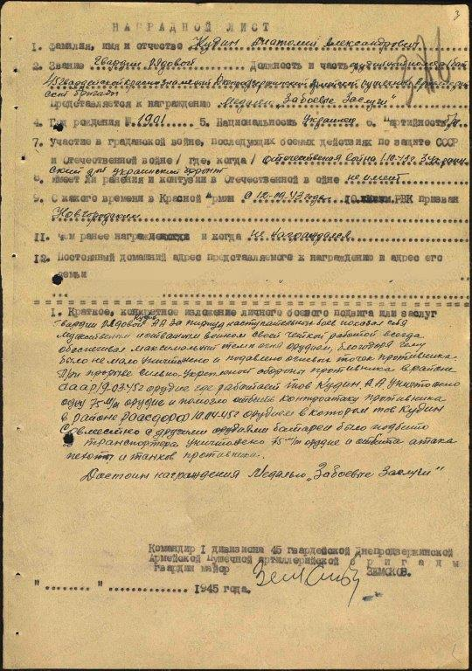
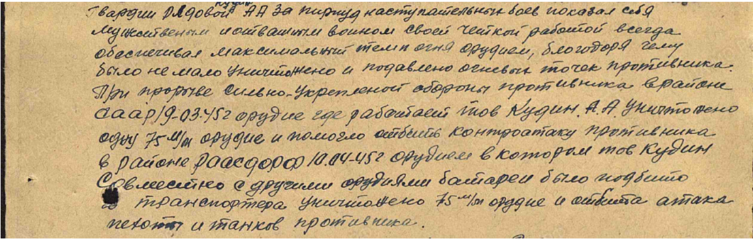
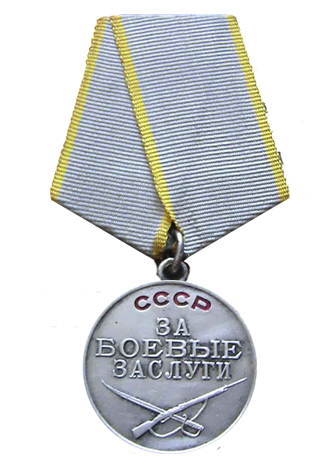

Друга Світова війна

Slide 6
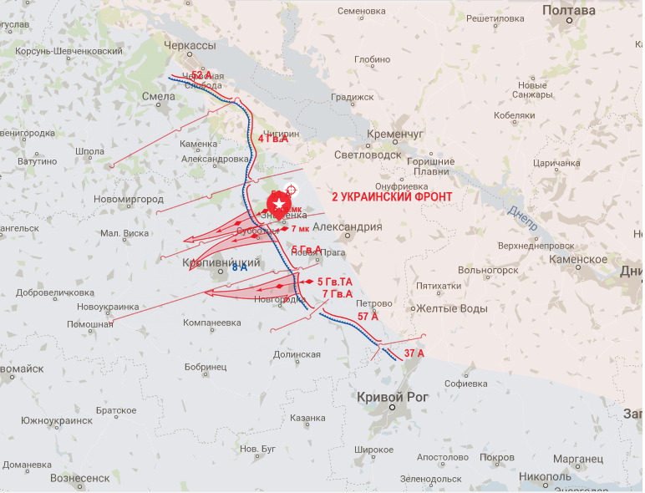
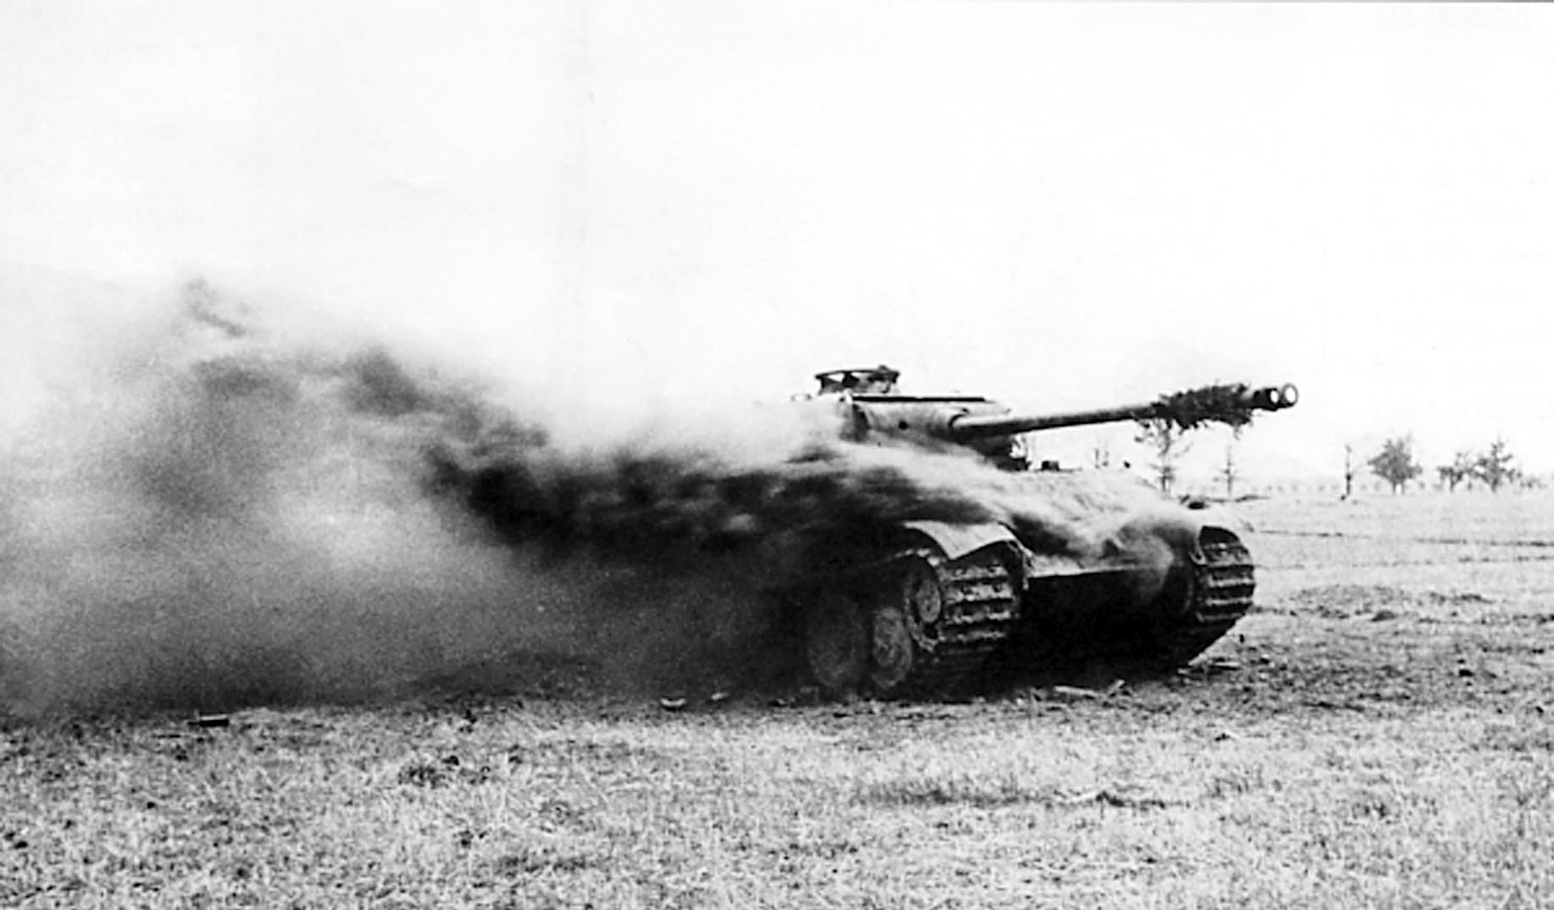
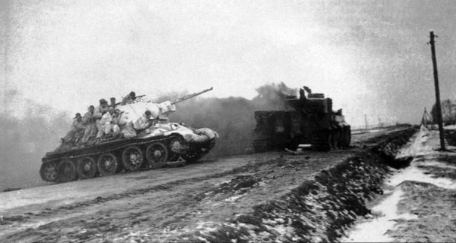
Кіровоградска наступальна операція
C 5 января — 16 января
1944 Кудін А.О. Воював у складі 5-ої гвардейської армії

Slide 7
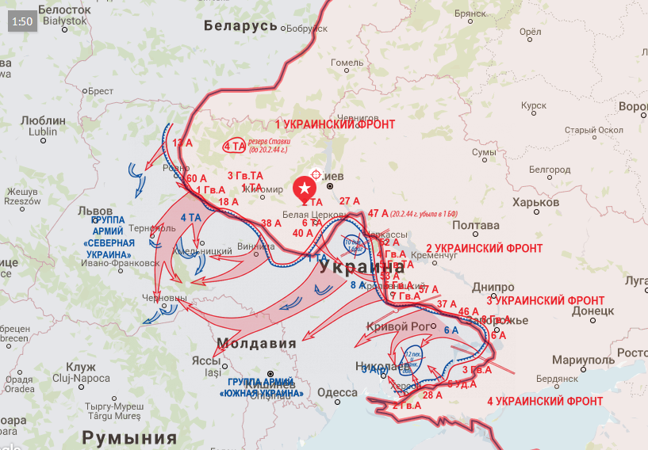
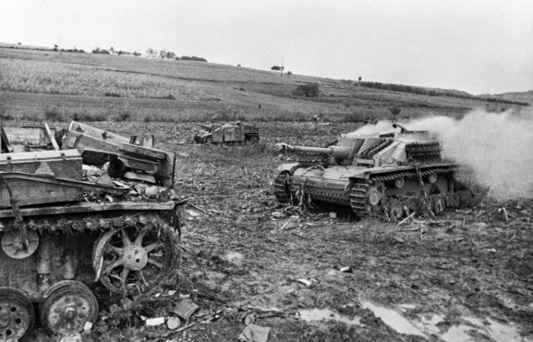
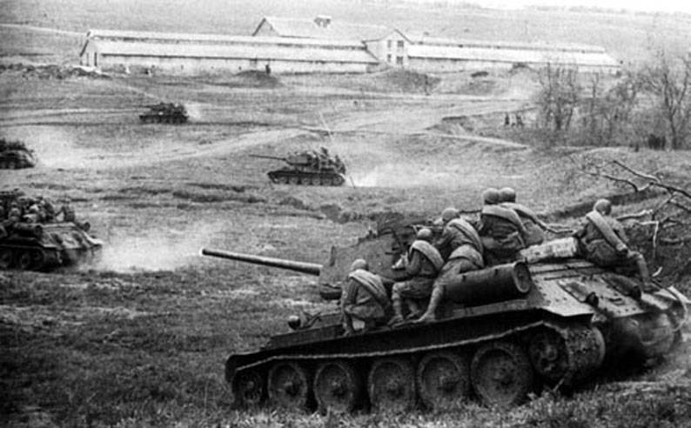
Корсунь-шевченківська наступальна операція
З 01.02.1944 по 31.03.1944 г.
Воював у складі
7-ї гвардейської армії

Slide 8
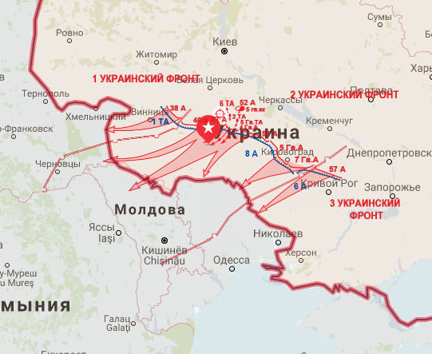
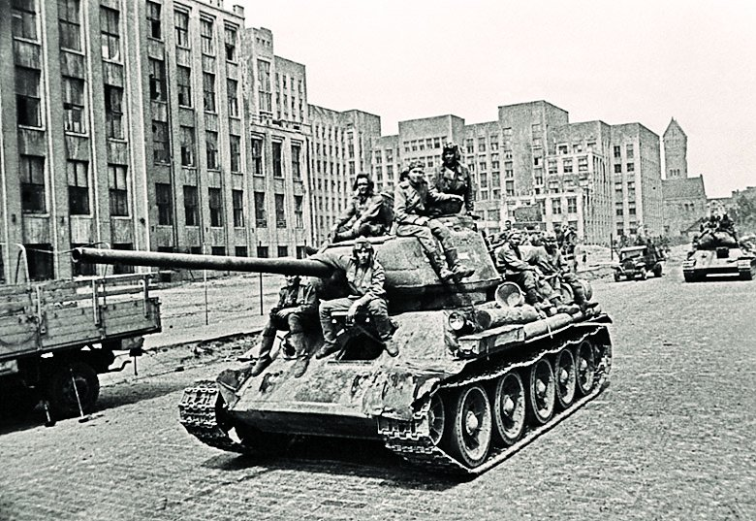
Уманьска наступальна операція
З 05.03.1944 - 17.04.1944 Воював у складі
7-ї гвардейської армії

Slide 9
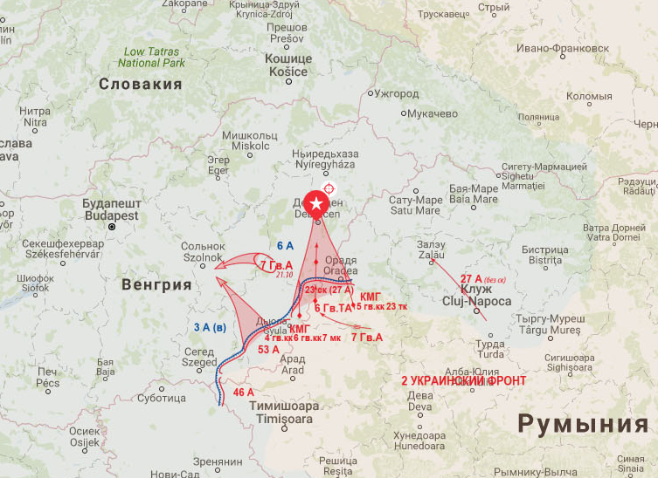
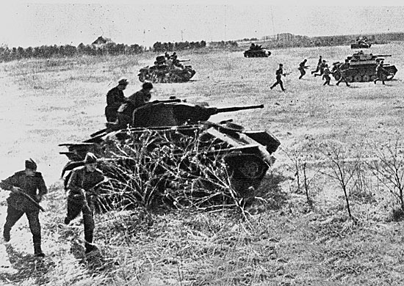
Дебреценська наступальна операція
З 06.10.1944 - 27.10.1944
Воював у складі 27-ї армії

Slide 10
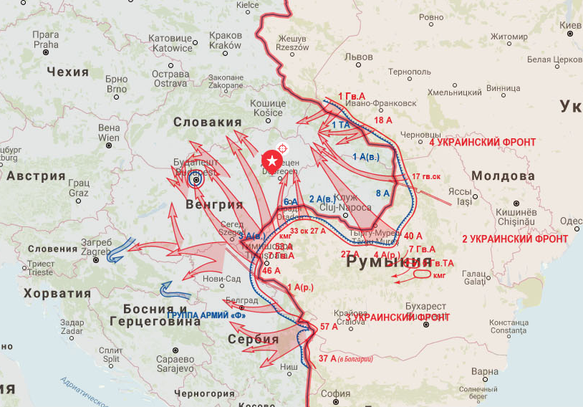
9 удар розгром німецко-угорських війск
З 01.10.1944 - 31.12.1944 Воював у складі 27-ї армії

Slide 11
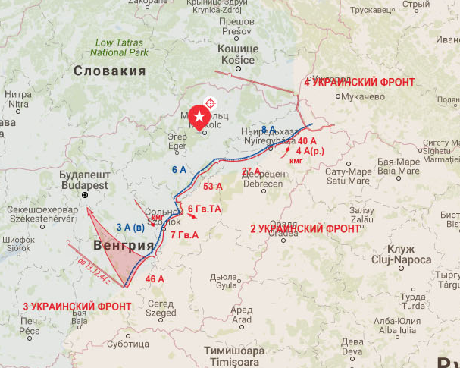
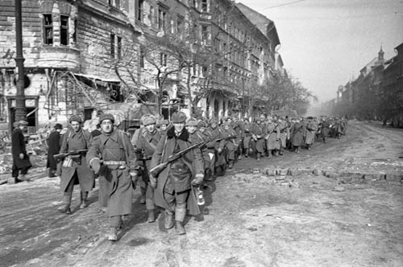
Будапештска наступальна операція
З 28.10.1944 - 13.02.1944 Воював у складі 27-ї армії

Slide 12
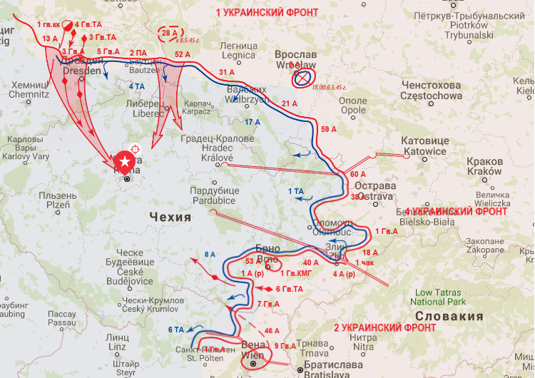
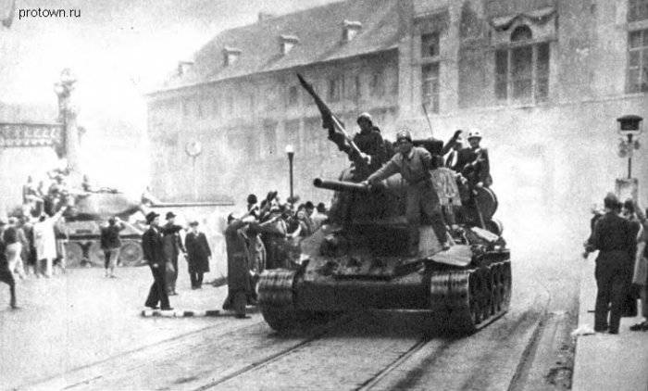
Пражська наступальна операція
З 06.05.1945 по 11.05.1945 Воював у складі 53-ї армії

Slide 13
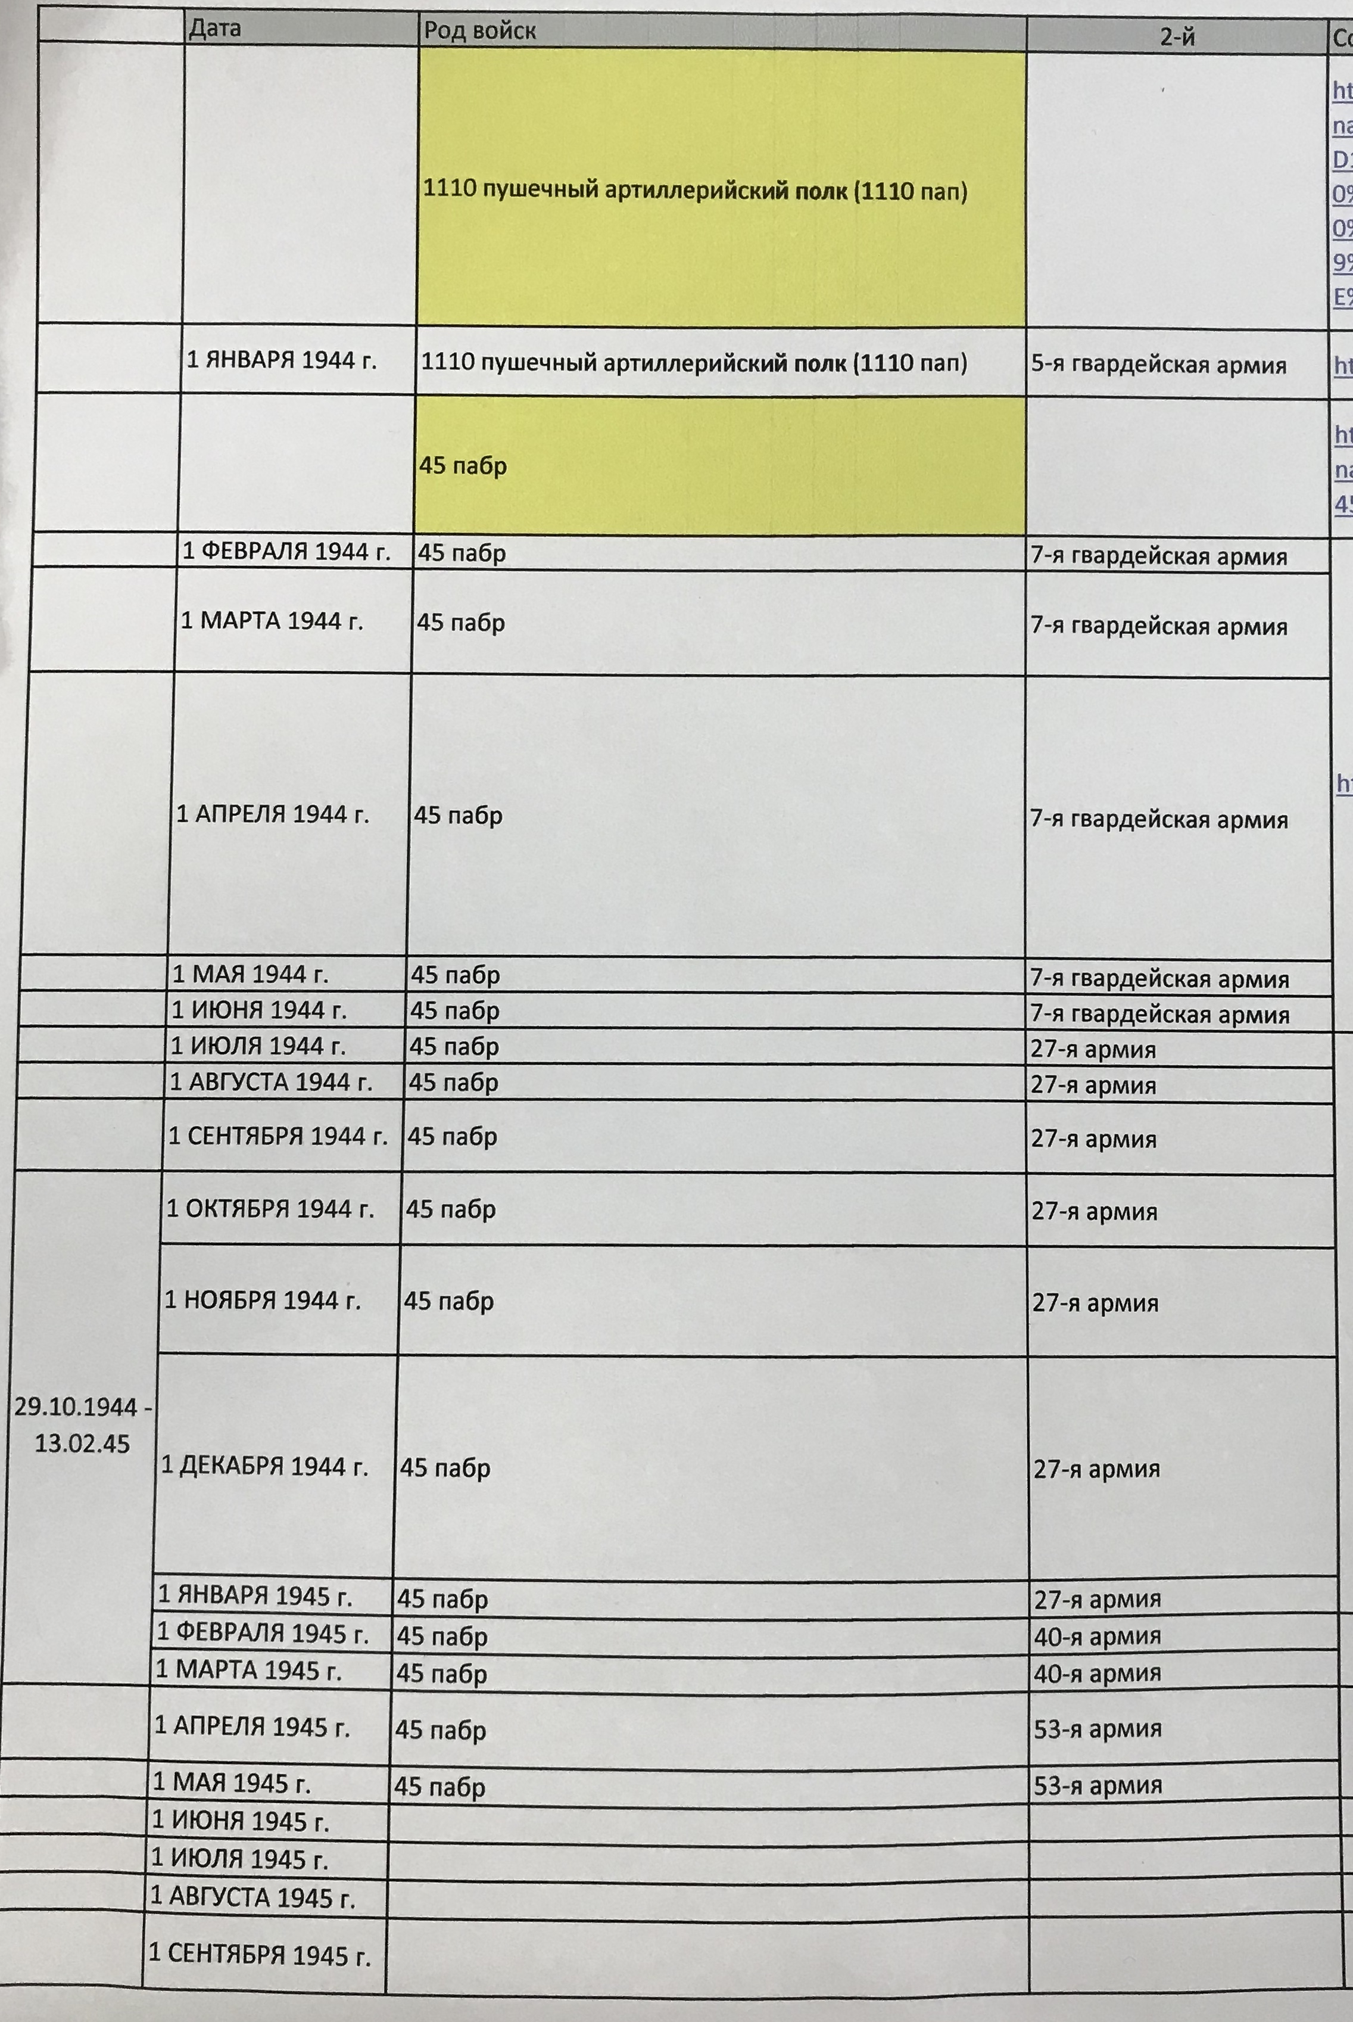
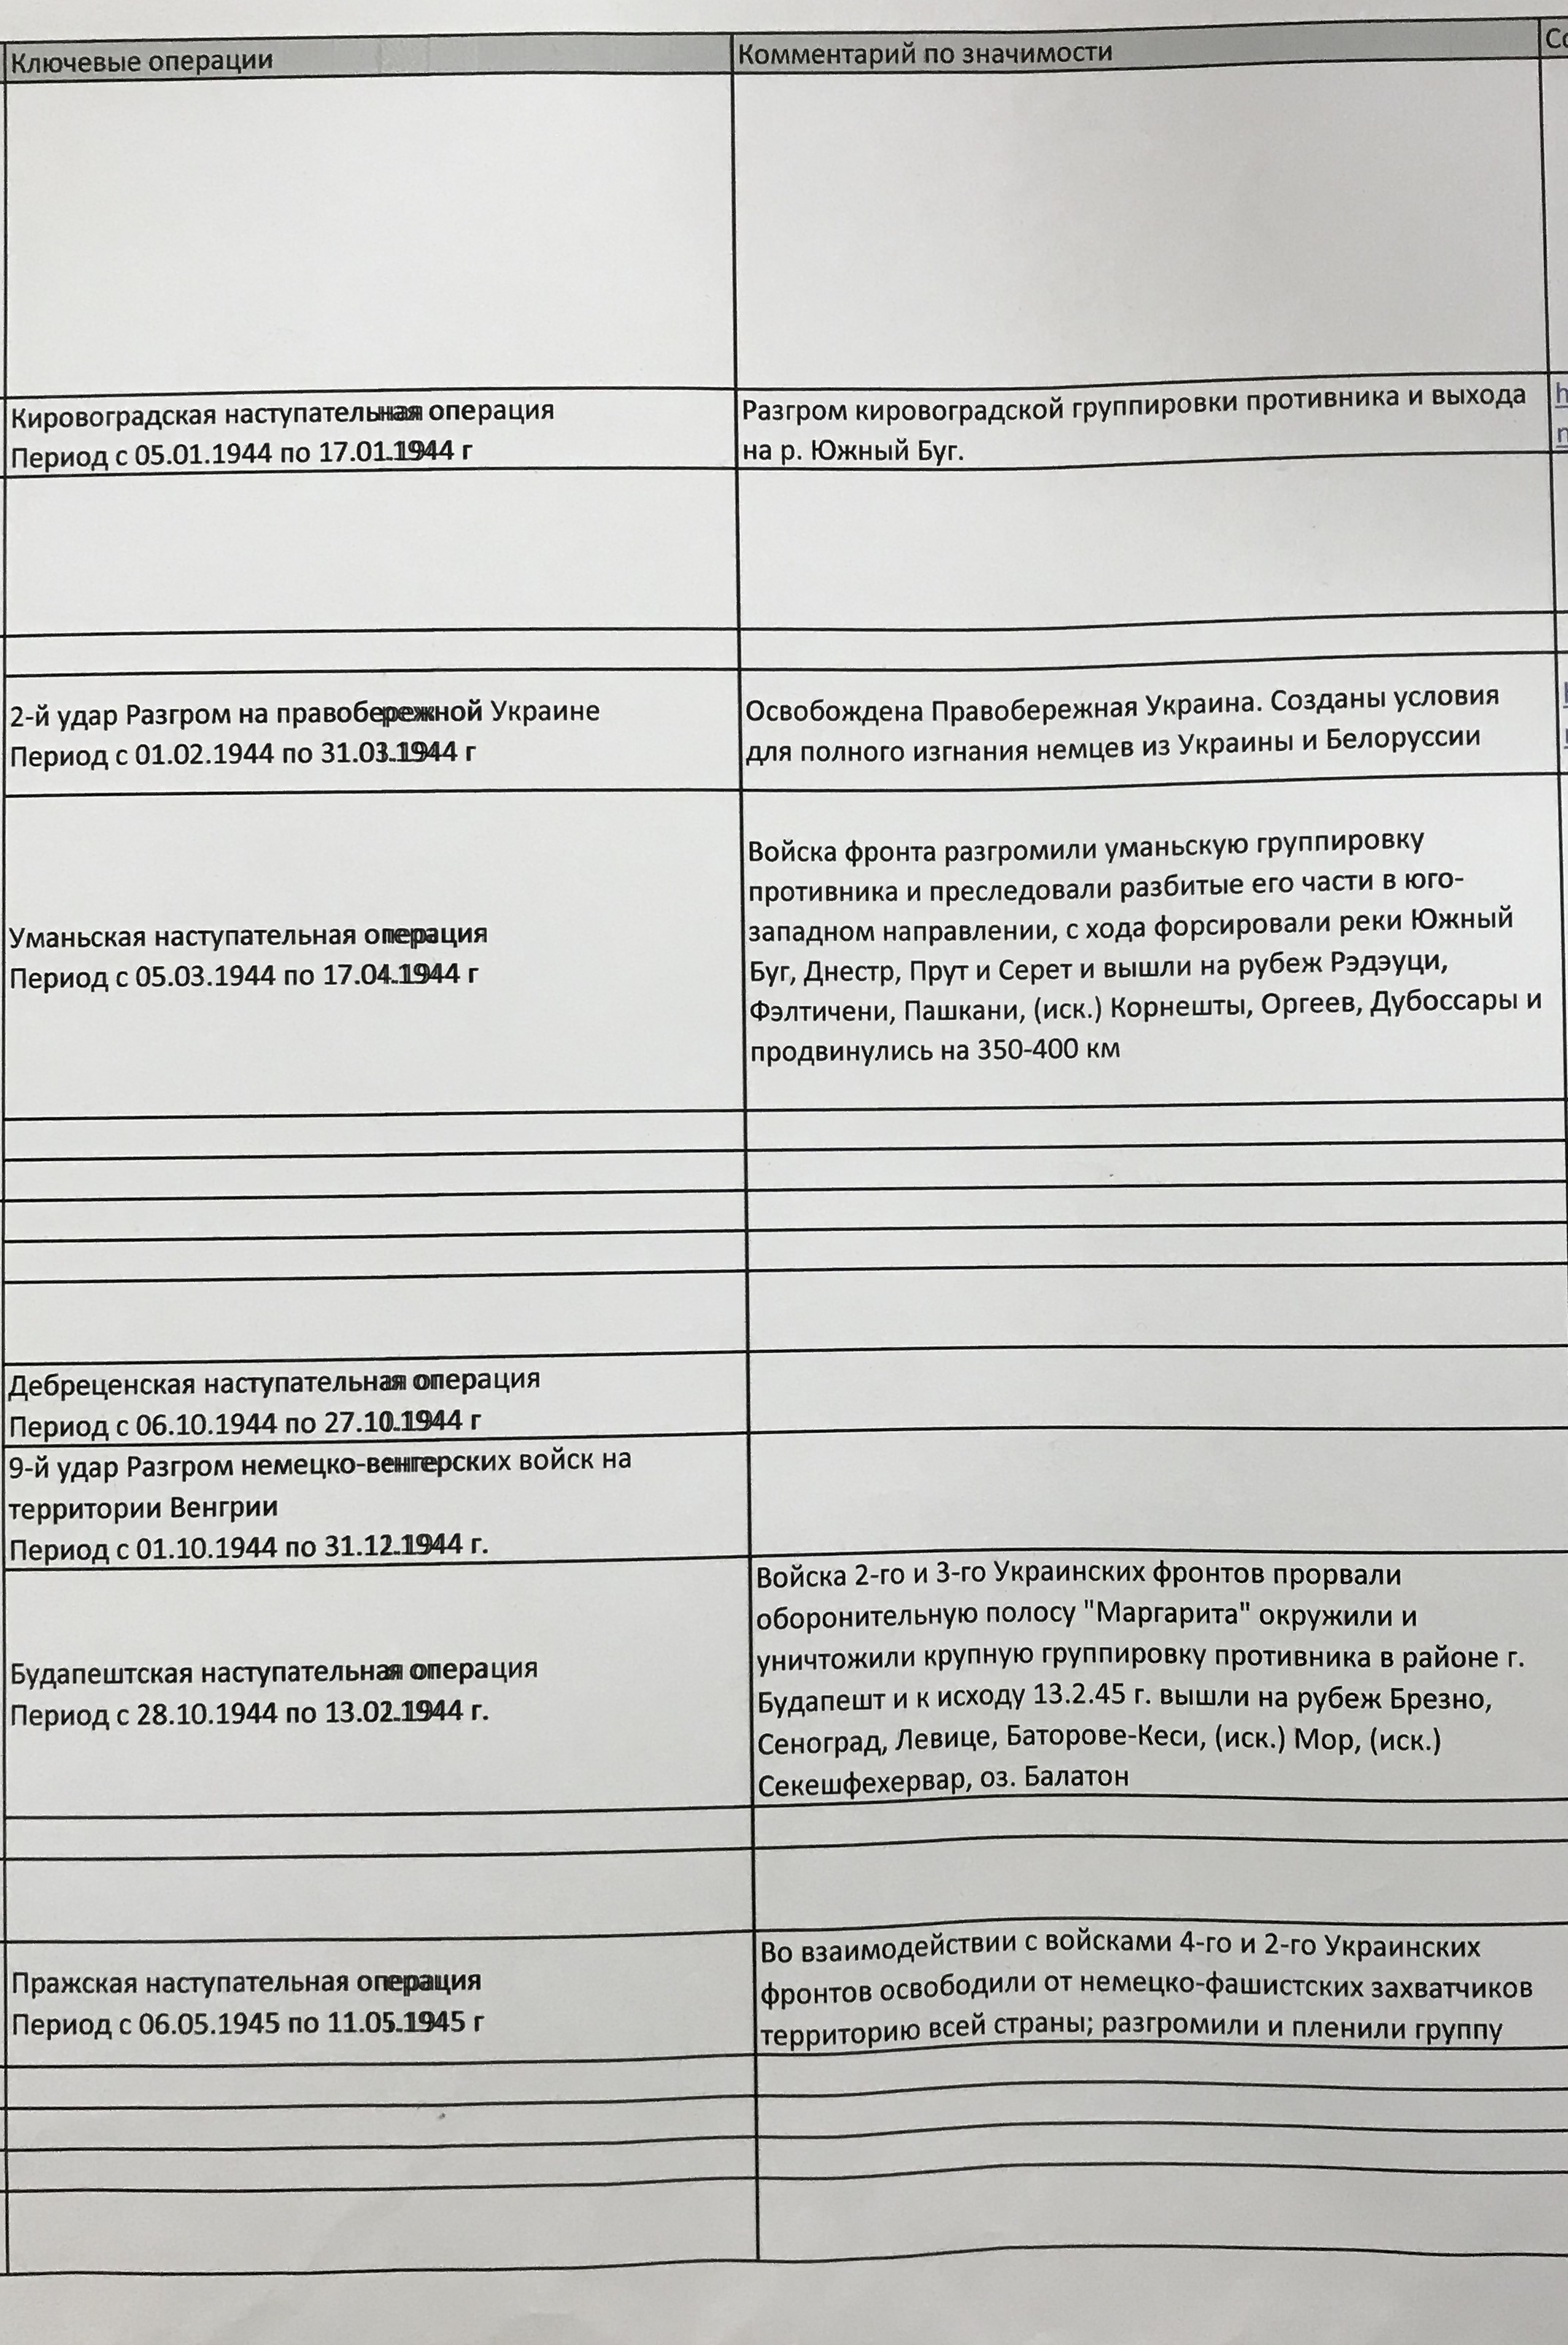
Бойовий шлях

